Slide 1
Python, zajęcia 09.05.20

Slide 2
Plan zajęć
Algorytmy – pętla w pętli
Algorytmy - sortowanie
Tkinter – modyfikowanie plików

Slide 3
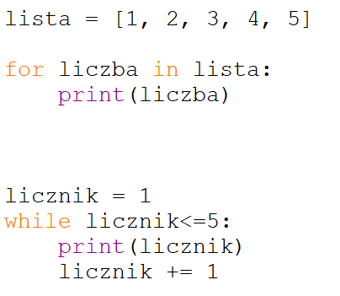
Pętle – przypomnienie
Pętle już znacie. Wykorzystywaliśmy takie pętle:
Ta pętla przechodzi (iteruje) po elementach listy.
Ta pętla działa, dopóki jest spełniony warunek.

Slide 4

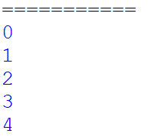
Pętle – pętla for
Teraz poznacie trzecią, wykorzystywaną pętlę. To też jest pętla for, ale z użyciem funkcji range():
Ta pętla przejdzie po wszystkich
wartościach i, od 0 do 4 (uwaga: nie będzie 5!)
Wynik wywołania

Slide 5
Pętle – pętla for
Wykorzystuje ona funkcję range. Funkcja range przyjmuje jeden albo dwa argumenty:
range(b) – zwróci wartości od 0 do b - 1, czyli
range(10) zwróci wartości od 0 do 9.
range(a, b) – zwróci wartości od a do b – 1, czyli
range(1, 5) zwróci wartości od 1 do 4.
Jakie wartości zwróci:
range(100) ?
range(10, 15) ?

Slide 6

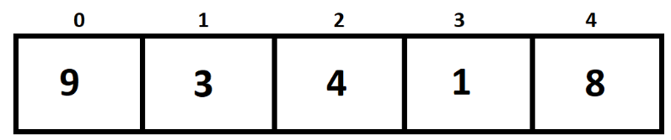
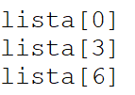
Pętle – pętla for
Przejdźmy teraz za pomocą tej pętli przez listę. Przypominam o numerowaniu listy (indeksach):
Będzie miała takie indeksy (u góry):
Jakie wartości będą miały te elementy?

Slide 7
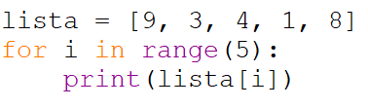
Pętle – pętla for
Więc tą listę możemy przejść taką pętlą:
Jaką wadę ma to rozwiązanie? Co dałoby się zautomatyzować?

Slide 8


Pętle – pętla for
Odpowiedź: długość listy.
Możemy ją pobrać używając funkcji len(lista):
Czyli pętli użyjemy w ten sposób:
Teraz i będzie miało wartości od 0 do długość listy – 1.
Idealnie!

Slide 9
Zadania part 1
Zadania z pętli:
Plik petle_zadania.py na githubie: github.com/jerzyklos/zajecia folder zajecia_09_05
Discord: https://discord.gg/svQQE3 - jeśli link nie będzie działał, nowy będzie na czacie

Slide 10
Sortowanie przez wybieranie
Napiszemy funkcję, która będzie sortować listę. Najpierw musimy zrozumieć algorytm. W skrócie jest taki:
Znajdź w liście najmniejszy element
Daj go na pierwsze miejsce w liście
Znajdź w liście (już bez pierwszego elementu) najmniejszy element
Daj go na drugie miejsce w liście
Znajdź w liście (już bez pierwszego i drugiego elementu) najmniejszy element
Daj go na trzecie miejsce w liście…
Powtarzamy, aż cała lista będzie posortowana (czyli tyle razy, ile jest elementów w liście)

Slide 11
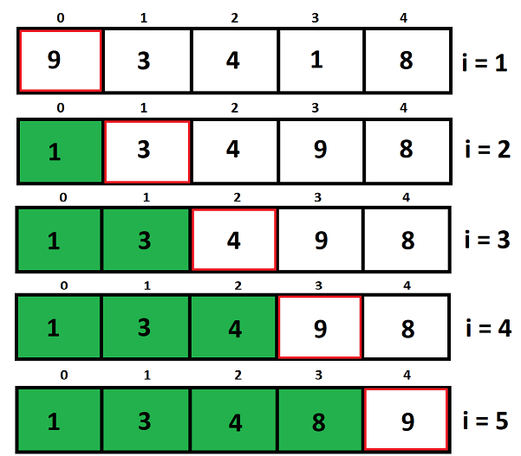
Sortowanie przez wybieranie

Slide 12
Sortowanie przez wybieranie
j zmienia się od 0 do 4
j zmienia się od 0 do 4
j zmienia się od 1 do 4
j zmienia się od 2 do 4
j zmienia się od 3 do 4
j zmienia się od 4 do 4

Slide 13
Zadania part 2
Teraz zrobimy razem przykłady a potem spróbujecie napisać sami sortowanie.
Plik sortowanie_zadanie.py na githubie: github.com/jerzyklos/zajecia folder zajecia_09_05
Discord: https://discord.gg/svQQE3 - jeśli link nie będzie działał, nowy będzie na czacie

Slide 14
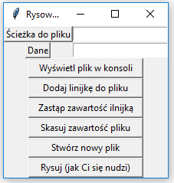
Tkinter – apka do modyfikacji plików
Chcemy zrobić taką aplikację:
A więc podpiąć obsługę plików pod odpowiednie guziki.

Slide 15
Zadania part 3
Wyświetlanie listy elementów z pliku:
Plik guziki_zadanie.py na githubie: github.com/jerzyklos/zajecia folder zajecia_09_04
Discord: https://discord.gg/svQQE3 - jeśli link nie będzie działał, nowy będzie na czacie

